Slide 1
Đối sánh chuỗi
Nhóm 2:
Vũ Văn Minh.-20521621
Đỗ Trọng Nhân.-20521693
Lê Thành Đạt-17520332

Slide 2
Đối sánh chuỗi
Giới thiệu.
Các bước xử lí
Các cách tiếp cận
Rabin-Karp
Knuth-Morris-Pratt

Slide 3
1.
Giới thiệu

Slide 4
Đối sánh chuỗi là gì ?
-Đối sánh chuỗi là bao gồm việc tìm kiếm một, nhiều hoặc tất cả lần xuất hiện của 1 chuỗi mẫu nào đó trong một văn bản.
-Được biểu diễn như sau:
P(1) = T(s+1), P(2)=T(s+2), ... P(m) = T(s+m).
với P:chuỗi mẫu
T:chuỗi văn bản
s: giá trị dịch
Lưu ý : P xuất hiện với độ dịch s (bắt đầu tại s+1).

Slide 5
Đối sánh chuỗi là gì ?
VD: Cho một chuỗi mẫu P= abab và một chuỗi văn bản T= abcabababbc. Tìm vị trí (s) xuất hiện của P trong T ?
Theo bài toán thì ta thấy P(1)= T(4) và P(1)=T(6)
mà P(m)=T(s+m)
vậy P suất hiện tại s=3 và s=5

Slide 6
Đối sánh chuỗi là gì ?
- Trong tin học đối sánh chuỗi là một trong những bài toán cơ bản và tự nhiên nhất và được sử dụng rộng rãi trong nhiều lĩnh vực khác nhau như:
+Các chức năng search trong tìm kiếm văn bản và Web browser.
+Các công cụ search(VD:Google ).
+Sinh học phân tử (tìm kiếm các mẫu DNA/protein)
+ v.v...

Slide 7
Đối sánh chuỗi là gì?
Các thuật toán tiêu biểu :
Rabin Karp
Brute Force
Morris Pratt
Knuth Morris Pratt
Horspool
QuickSearch
Apostolico-Crochemore
Tuned Boyer Moore

Slide 8
2. Các bước xử lí

Slide 9
Các bước xử lí
Các thuật toán đối sánh chuỗi thường có 2 bước xử lí như sau:
-Bước tiền xử lí (Preprocessing Phase)
+Xử lí Pattern(P).
+Khởi tạo cấu trúc dữ liệu.
-Bước tìm kiếm (Searching Phase)
+Tìm kiếm Pattern(P) trong Text(T).

Slide 10
3. Các bước tiếp cận

Slide 11
Các bước tiếp cận
Có 4 cách tiếp cận chính để làm tăng tốc độ của thuật toán:
-Classical Algorithms:
+Thuật toán chủ yếu dựa vào phép so sánh giữa các kí tự.
+Thuật toán: Quick search, Brute Force...
-Suffix Automata Algorithms
+Sử dụng thuật toán này để nhận ra tất cả các hậu tố của Pattern.
+Thuật toán : Knuth-Morris-Pratt...

Slide 12
Các bước tiếp cận
- Bit-Parallelism Algorithms
+Khai thác bản chất song song của các dữ liệu bit để thực hiện các thao tác cùng lúc
+Thuật toán: Shift-Or.
-Hasing Algorithms:
+Sử dụng kĩ thuật băm, tránh việc so sánh các kí tự có độ phức tạp bậc 2.
+Thuật toán : Karp-Rabin.

Slide 13
Độ phức tạp
Độ phức tạp của thuật toán phụ thuộc vào 3 yếu tố:
-Chiều dài của Pattern (P).
-Chiều dài của Text (T).
-Độ lớn của các tập kí tự: Binary, DNA, Alphabets,....

Slide 14
4. Rabin Karp

Slide 15
Rabin Karp
Thuật toán Rabin-Karp là một thuật toán được sử dụng để tìm kiếm các chuỗi mẫu trong chuỗi văn bản bằng cách sử dụng hàm băm. Nhiệm vụ của giải thuật này là lọc các kí tự không khớp sau đó thực hiện so sánh.
Hàm băm là một công cụ để đối chiếu giá trị đầu vào lớn hơn với giá trị đầu ra nhỏ hơn. Giá trị đầu ra này được gọi là giá trị băm.

Slide 16
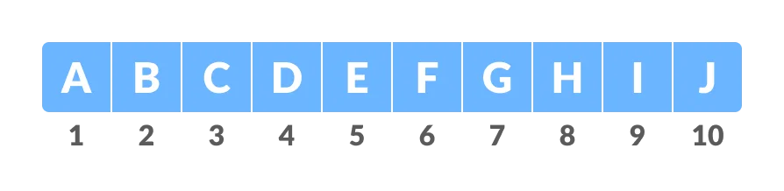
Rabin Karp
VD: Cho 1 chuỗi mẫu P: CDD và một chuỗi văn bản T: ABCCDDAEFG. Hãy kiểm tra sự xuất hiện của P trong T.
- Đầu tiên ta gán những giá trị số cho những chữ cái sẽ được sử dụng trong bài như sau:
Z=

Slide 17
Rabin Karp
ta có :
S(P)= 3+4+4 = 11.
Ta lần lượt tính giá trị của từng bộ 3 trong văn bản đồng thời so sánh với giá trị của S(P)
S(ABC) = 1+2+3=6 #11.
S(BCC) = 2+3+3=8 #11.
S(CCD) = 3+3+4=11 =11 và CCD = CCD => s=3.
...

Slide 18
Rabin Karp
VD2: Cho P=DBA và T= CCADBA. Tìm sự xuất hiện của P trong T.
Ta có S(P)=7 .
S(CCA)=7 và S(DBA)=7.
Lúc này để tìm P ta sẽ tính giá trị ảo của S(CCA) và S(DBA) như sau:
S(P)= 4*10^2 +2*10^1 +1*10^0= 421
S(CCA)= 331 # 421
S(DBA)=421 = 421 => s=4.

Slide 19
5. Knuth- Morris -Pratt

Slide 20
Knuth-Morris-Pratt
Knuth–Morris–Pratt (hay thuật toán KMP) tìm kiếm sự xuất hiện của một chuỗi mẫu P trong một văn bản T bằng cách tiếp tục quá trình tìm kiếm khi không phù hợp, bản thân P cho ta đầy đủ thông tin để xác định vị trí bắt đầu của ký tự so sánh tiếp theo, do đó bỏ qua quá trình kiểm tra lại các ký tự đã so sánh trước đó.

Slide 21
Knuth-Morris-Pratt
VD : choT=abcdefgh và P: def. Tìm vị trí của P trong T.
Có T= abcdefgh
và P=def
=> s=4

Slide 22
Knuth-Morris-Pratt
VD2: Cho T= abcdababd và P= ababd. Tìm vị trí của P trong T ?

Slide 23
Knuth-Morris-Pratt
T: abcdabc
tiền tố : a,ab,abc,abcd.
hậu tố: c,bc,abc,dabc.
Đây là cách phân tích để xem có tiền tố nào trùng với hậu tố nhằm mục đích giảm lượng thời gian tìm kiếm của thuật toán.

Slide 24
Knuth-Morris-Pratt
a | b | c | d | a | b
0 | 0 | 0 | 0 | 1 | 2
a | b | c | d | e | a | b | f
0 | 0 | 0 | 0 | 0 | 1 | 2 | 0

Slide 25
Knuth-Morris-Pratt
VD2: Cho T= abcdababd và P= ababd. Tìm vị trí của P trong T ?
ta có
T = a b c d a b a b d
P=
0 | 1 | 2 | 3 | 4 | 5
a | b | a | b | d
0 | 0 | 1 | 2 | 0

Slide 26
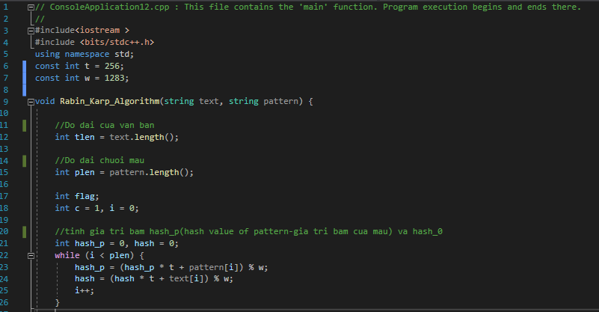

Slide 27
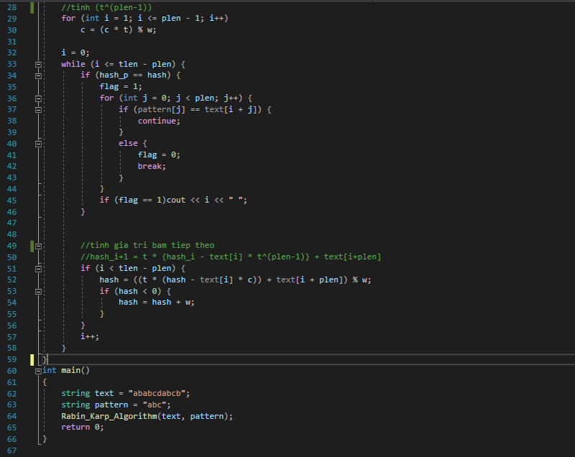

Slide 28
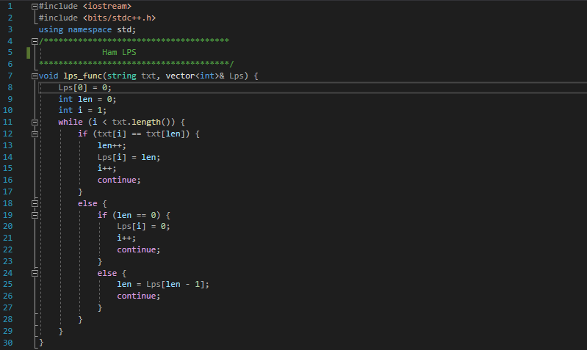

Slide 29
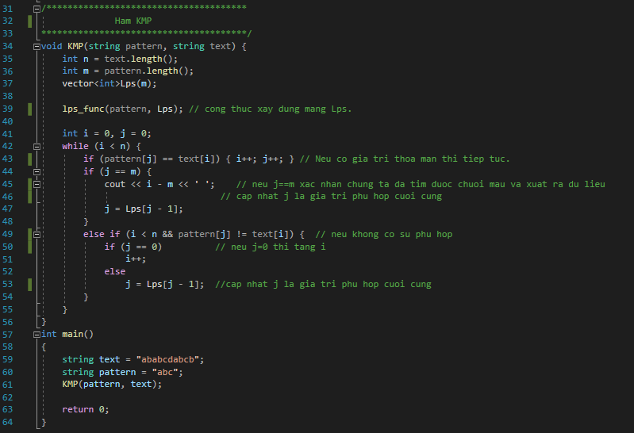

Slide 30

THANKS!
Any questions?

